Slide 1



Notes:
Thiết kế: Hương Thảo – Zalo 0972.115.126. Các nick khác đều là giả mạo, ăn cắp chất xám

Slide 2



Slide 3


Trò chơi
Chọn ý đúng
Chọn A, hoặc B, hoặc C, hoặc D

Slide 4
Câu 1
Trường tiểu học Vĩnh Quỳnh
nằm ở thành phố nào?
A. Thái Bình
B. Hà Nội
C. Nam Định
10
3
8
9
7
5
4
2
6
0
1
Hết giờ

Slide 5
Câu 2
Thành phố Hà Nội nằm ở đồng bằng nào?
A. Bắc Bộ
B. Nam Bộ
C. Duyên Hải miền Trung
10
3
8
9
7
5
4
2
6
0
1
Hết giờ

Slide 6
Notes:
Thiết kế: Hương Thảo – Zalo 0972.115.126. Các nick khác đều là giả mạo, ăn cắp chất xám

Slide 7
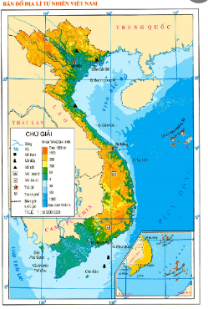
?

Slide 8
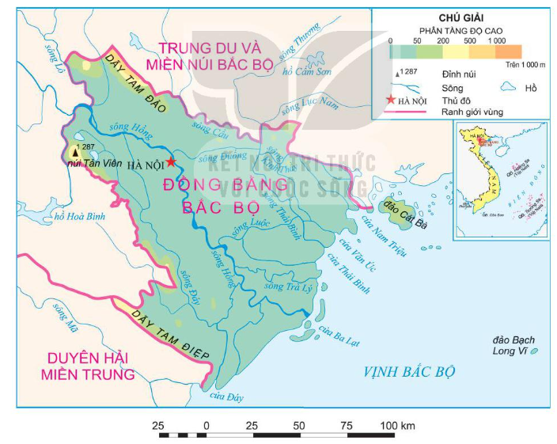
Em hãy quan sát hình 2( trang 37) và nêu tên những vùng tiếp giáp với vùng Đồng bằng Bắc Bộ rồi chỉ trên lược đồ cho cho bạn cùng bàn biết.
Notes:
Thiết kế: Hương Thảo – Zalo 0972.115.126. Các nick khác đều là giả mạo, ăn cắp chất xám

Slide 9
Phía Nam giáp với Duyên hải miền Trung.
Phía Bắc và phía Tây giáp Trung du và miền núi Bắc Bộ
Phía Đông giáp với Vịnh Bắc Bộ

Slide 10
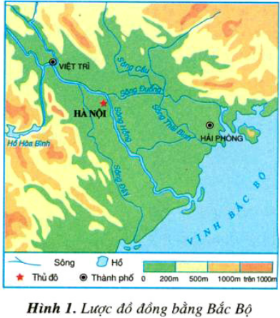
Đọc thông tin mục 1 trang 37 kết hợp quan sát lược đồ rồi cho biết:
Đồng bằng Bắc Bộ do hệthống sông nào bồi đắp nên?
Đồng bằng Bắc Bộ do hệ thống sông Hồng và sông Thái Bình bồi đắp nên.

Slide 11




Vùng Đồng bằng Bắc Bộ nằm ở phía bắc nước ta, được bồi đắp bởi phù sa của hệ thống sông Hồng và sông Thái Bình, tiếp giáp với: vùng Trung du và miền núi Bắc Bộ, vùng Duyên hải miền Trung và vịnh Bắc Bộ.
Notes:
Thiết kế: Hương Thảo – Zalo 0972.115.126. Các nick khác đều là giả mạo, ăn cắp chất xám

Slide 12
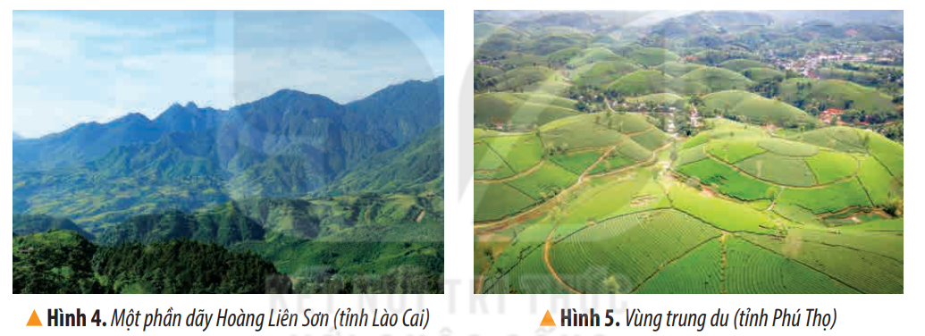
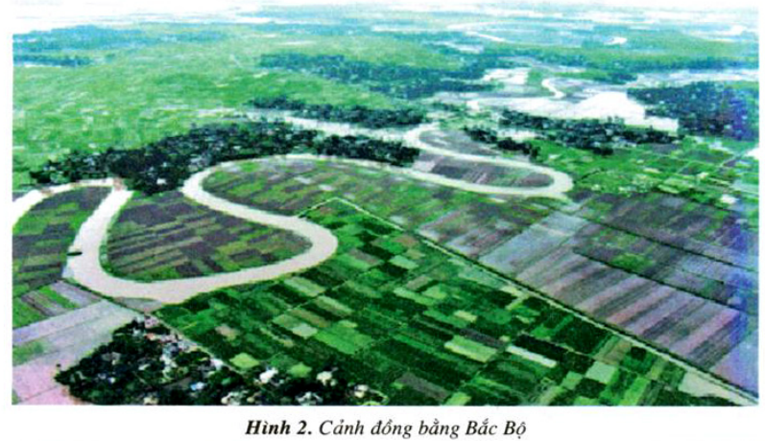
Địa hình Đồng bằng Bắc Bộ có gì khác với địa hình Trung du và miền núi Bắc Bộ ?

Slide 13
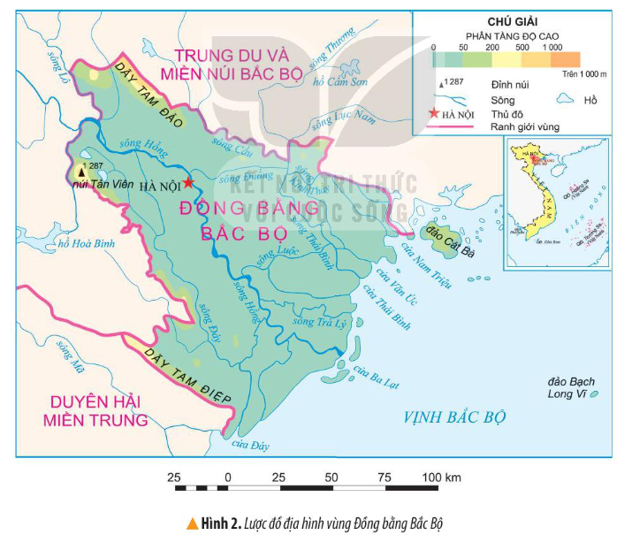
Quan sát hình 2, nêu đặc điểm địa hình của Đồng bằng Bắc Bộ.
Độ cao của vùng Đồng bằng Bắc Bộ khoảng bao nhiêu mét?
-Từ 0m đến 50m.
-Trung bình dưới 25m
Notes:
Thiết kế: Hương Thảo – Zalo 0972.115.126. Các nick khác đều là giả mạo, ăn cắp chất xám

Slide 14
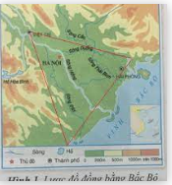
Đồng bằng Bắc Bộ có dạng hình gì?

Slide 15
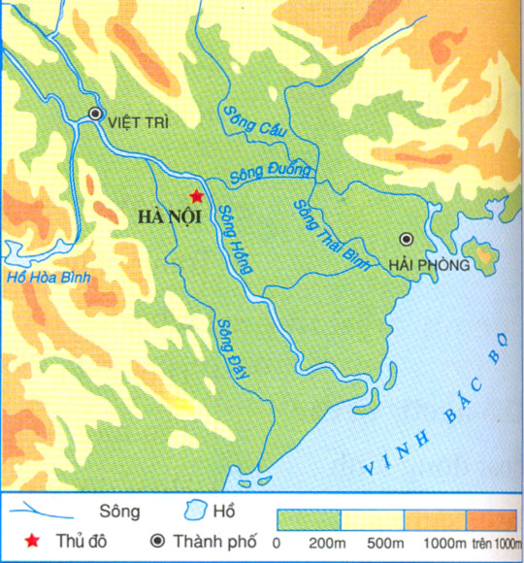

Đồng bằng Bắc Bộ có dạng hình tam giác
với đỉnh ở Việt Trì, cạnh đáy là đường bờ biển

Slide 16
Quan sát hình 2, nêu đặc điểm địa hình của Đồng bằng Bắc Bộ.
Phần tiếp giáp của vùng Đồng bằng Bắc Bộ và Vịnh Bắc Bộ có gì đặc biệt?
Có nhiều cửa sông, là nơi lắng đọng phù sa giúp đồng bằng tiếp tục mở rộng ra phía biển.
Notes:
Thiết kế: Hương Thảo – Zalo 0972.115.126. Các nick khác đều là giả mạo, ăn cắp chất xám

Slide 17
Địa hình Đồng bằng Bắc Bộ tương đối bằng phẳng, độ cao trung bình dưới 25m. Đồng bằng có dạng hình tam giác và vẫn tiếp tục mở ra phía biển.
Notes:
Thiết kế: Hương Thảo – Zalo 0972.115.126. Các nick khác đều là giả mạo, ăn cắp chất xám

Slide 18

Chia sẻ về vị trí địa lí và địa hình của Đồng bằng Bắc Bộ

Slide 19


Slide 20


Slide 21


